Slide 1
프로젝트 YB

Slide 2
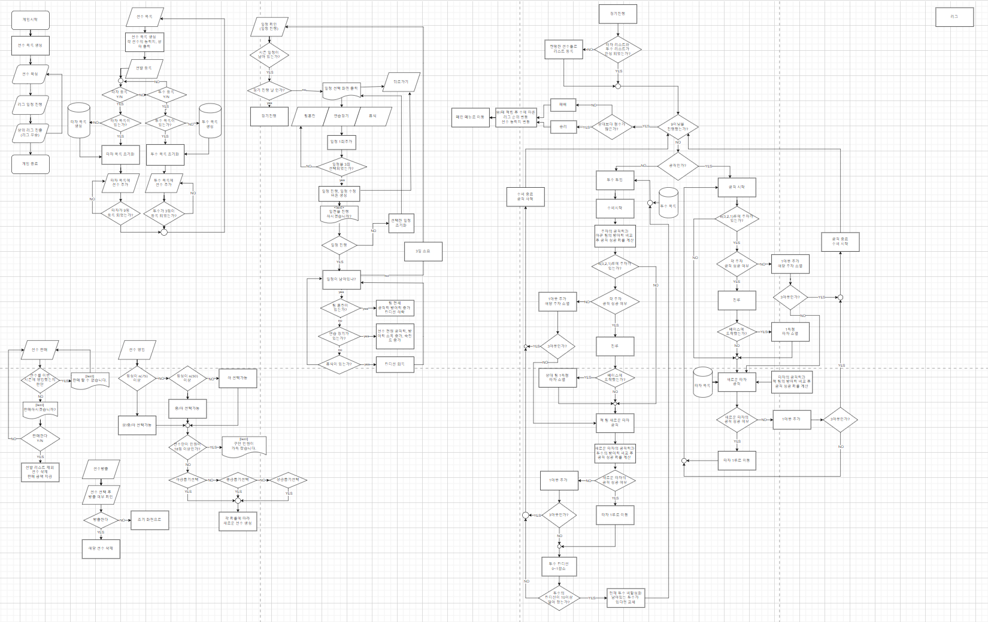

Slide 3
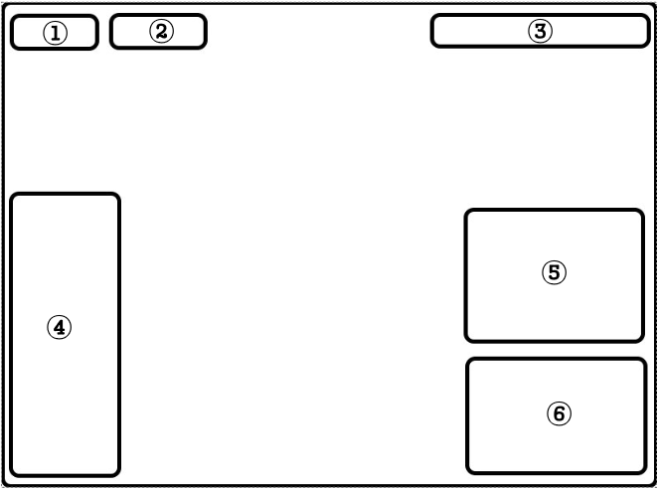
메인 메뉴
①팀명
②팀의 인지도
③보유한 재화
④소속 리그와 현재 순위
⑤선수 명부
⑥일정 선택

Slide 4
메인 메뉴-팀명
①팀명
기본 팀명은 유한타이거즈
팀명 클릭 시 팀명 변경 가능, 글자수는 3~12자
②팀의 인지도
팀의 인지도 표시
③보유한 재화
플레이어가 보유중인 재화표시
재화는

Slide 5
메인 메뉴-팀명
①팀명
기본 팀명은 유한타이거즈
팀명 클릭 시 팀명 변경 가능, 글자수는 3~12자
②팀의 인지도
팀의 인지도 표시
③보유한 재화
플레이어가 보유중인 재화표시
재화는 선수를 영입 하거나 일정을 수행 하면서 소모

Slide 6
메인 메뉴-리그
④소속 리그와 현재 순위
현재 소속중인 리그를 상단에 표시
각 팀의 승/패를 비교하여 순위 표시
⑤선수 명부
클릭 시 선수명부로 이동
⑥일정 선택
클릭 시 일정 선택 화면으로 이동
다음 일정이 경기진행이라면 경기 진행 버튼으로 변경

Slide 7
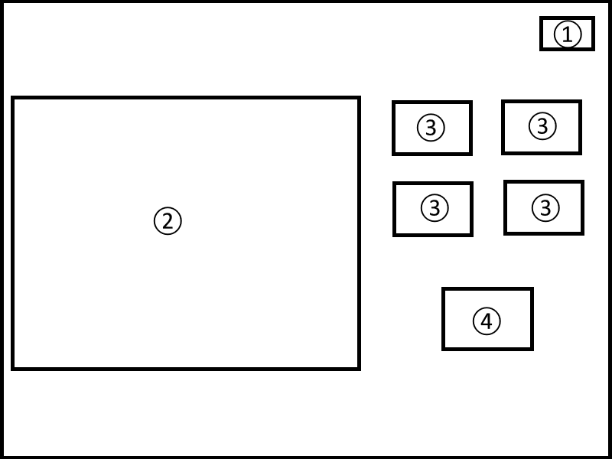
일정 선택
①뒤로가기 버튼
②현재 일정을 표시함
③선택가능한 일정
④일정 실행

Slide 8
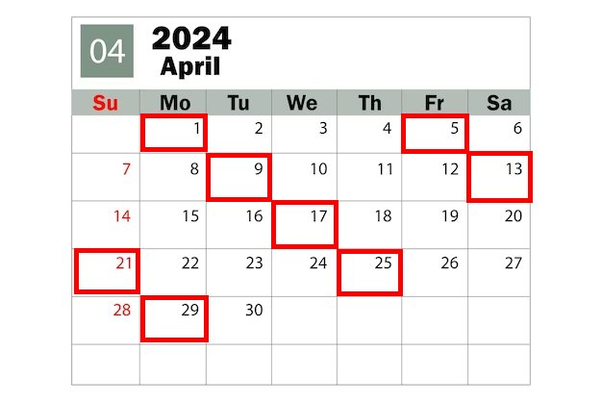
일정 선택
②현재 일정을 표시함
한달을 30일로 설정
경기가 있는 일자는 붉은색으로 표시
현재 선택중인 날자는 초록색 표시
일정을 선택한 날자는 파란색 표시 후 무슨일정인지 표기(텍스트)
수행된 일정은 어둡게 처리
30일은 휴식으로 고정 29일 경기 후 다음달 1일차로 진행

Slide 9
일정 선택
③선택가능한 일정
기본 훈련: 공격력 방어력 증가, 컨디션 하락
연습경기: 숙련도 증가, 컨디션 하락
휴식: 컨디션 회복
④일정 실행
클릭 시 [일정을 실행합니다] 출력 후 일정 실행
일정3개 이하 클릭 시 [일정을 선택해 주십시오] 출력

Slide 10
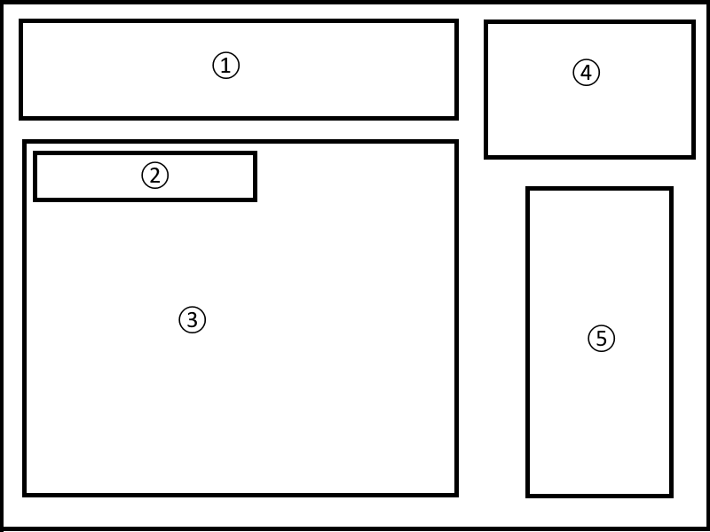
경기진행
①이닝별 점수 표시
②아웃, 공수 UI
③현재 필드 상황
⑤선수 목록ui

Slide 11


경기진행
①이닝별 점수 표시
대결중인 팀명 표시
각 이닝 이닝 별 획득 점수 표시
현재 공격중인 턴의 경우 노란색으로 표시
1회부터 9회까지만 표기함
②아웃UI
현재 아웃의 갯수를 표시함
2개의 구를 놓고 1아웃 마다 구에 붉은색 빛으로 표시

Slide 12
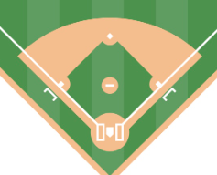
경기진행
③현재 필드-공격
미리 설정된9명의 타자들이 순서대로 공격 진행
상대팀의 방어력과 타자의 공격력 비교 후 공격 성공여부 결정
공격에 성공 했다면 진루
공격에 실패하면 1아웃 후 주자 소멸
공격이 끝나기 전까지 각 주자들은 계속해서 공격 진행 (각 주자들은 0.5초의 간격으로 진루)
3루부터 진행하여 주자들이 겹치지 않게 진행
주자가 베이스 들어오면 주자 소멸 후 1득점
공격중인 주자들은 필드 UI에 표시
9회까지 진행했다면 경기종료
공수 교대 공격시 마지막에 공격했던 타자 다음 타자부터 공격 진행

Slide 13
경기진행
③현재 필드-수비
미리 설정된 3명의 투수들이 순서대로 투입
상대방의 첫 공격은 투수의 방어력과 비교 후 공격 성공 여부 결정
상대 주자가 첫 진루에 성공 했다면 이후 팀 방어력과 비교 후 공격 여부 결정
투수는 방어 시 마다 컨디션0~1감소
컨디션이 10감소 했다면 다음 투수로 교체
교체할 투수가 없다면 마지막 투수로 진행
적의 주자와 아군의 투수는 필드에 표시
적이 베이스에 들어오면 1실점
9회까지 진행했다면 경기종료

Slide 14
경기진행
④현재 타자,투수 UI
타자와 투수 각각 3명씩 표기
각각 이전 현재 다음 타자와 투수 표기
이전 타자와 투수는 어둡게 표시

Slide 15
경기진행_종료
9이닝을 모두 진행했다면 경기 종료
경기종료 UI출력 공격과 수비의 참여했던 선수들의 공격력, 방어력, 숙련도 증가, 피로도 감소
승패 계산 후 리그 순위 변동

Slide 16
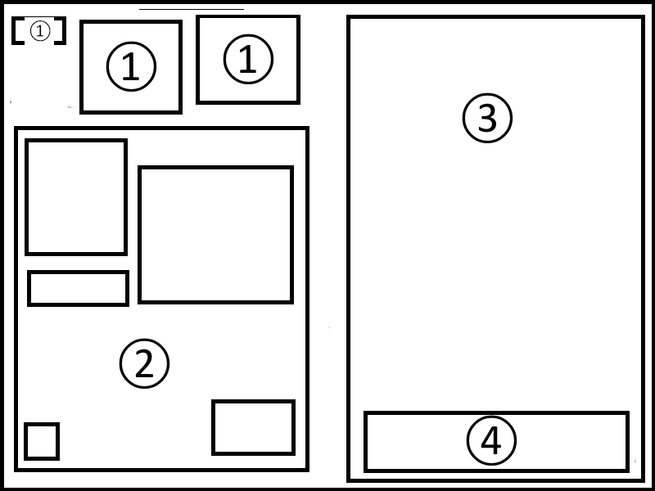
선수명부
①선발 등록

Slide 17
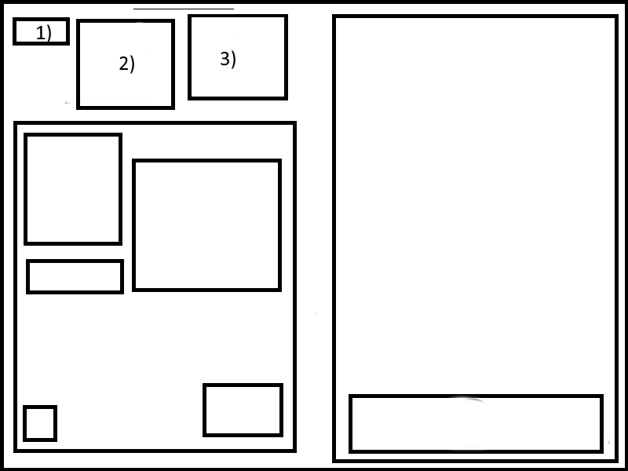
선수명부
①선발 등록
1)뒤로가기: 선택 시 메인메뉴료 이동
2)타자 등륵:
3)투수 등록:

Slide 18
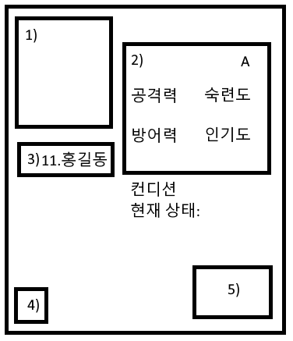
선수명부
②선수 상세 정보
1)선수이미지 : 선수의 기본 이미지를 출력함(변경불가능)
2)선수의 능력치와 등급 : 선수의 등급은 A~E등급 까지 존재
각 능력치는 최대500까지 성장 가능, 등급에 따라 최대치 감소
(A: 500, B:490, C: 480, d:470 E:460)
3)선수의 등번호와 이름 표기: 클릭시 선수의 이름과 등번호를 변경 할 수 가능
4)선수 방출 버튼 : 선수의 방출 여부 확인 후 방출 Y/S
5)선수 판매버튼

Slide 19
선수능력치-상태
선수는 공격력,방어력,컨디션,인기도의 능력치 존재
능력치는 훈련을 통해 성장시킬 수 있지만 선수의 잠재력(등급)따라 최대 성장여부 결정
현재능력치 외에도 부상, 전성기등의 요소로 기본 능력치가 변화 하기도 함

Slide 20
선수의 등급(잠재력)-의논필요
각 능력치들은 최대치가 존재하며 선수등급에 따라 최대치가 증가 하는 방식
능력치의 최대치가 존재하지 않고 선수의 능력치에서 분배하는 형식
ex) A등급 선수는 총 1000의 스탯을 능력치들에게 분배하는 형식
공격력 500 방어력500 or 공격력 1000 방어력 0
능력치 최대치와 투자치가 동시에 존재 모든 능력치를 최대치로 올릴 수 없다.
ex)위의 두 경우를 섞어 2안의 극단적인 능력치 분배를 최소화 시킬 수 있음
능력치가 1000이 주어진다면 공격력이 최대 500까지만 올라가 더이상 투자 할 수 없음

Slide 21
재화
게임의 재화인 "돈"은 팀의 일정을 소화하거나 새로운 선수를 영입 할 때 소모된다.
재화는 경기가 끝났을 때 팔린 팀 인기도에 따라 티켓값, 명성치에 따른 스폰서로 인해 고정적으로 획득하게 된다.

